Slide 1

BÀI 6: ĐƠN CHẤT VÀ HỢP CHẤT – PHÂN TỬ
Trên thế giới có hàng triệu chất khác nhau?
Làm sao học hết được???

Slide 2
BÀI 6: ĐƠN CHẤT VÀ HỢP CHẤT – PHÂN TỬ
ĐƠN CHẤT
1. Đơn chất là gì?
VD1: Điền những từ ngữ thích hợp sau vào ô trống: carbon, kim loại vàng, đồng, khí oxygen
___ là thành phần chính của than
Trang sức đắt tiền được làm từ ___
Dây điện thường được làm từ ___ được bọc một lớp chất dẻo
d) Không khí gồm nhiều chất khí, trong đó ___ chiếm 20% về thể tích.

Slide 3
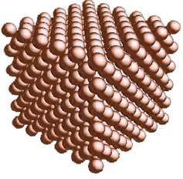
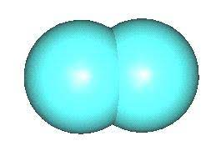
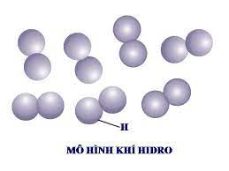
BÀI 6: ĐƠN CHẤT VÀ HỢP CHẤT – PHÂN TỬ
ĐƠN CHẤT
1. Đơn chất là gì?
Kim loại đồng
Khí oxygen
Khí hydrogen

Slide 4
BÀI 6: ĐƠN CHẤT VÀ HỢP CHẤT – PHÂN TỬ
ĐƠN CHẤT
1. Đơn chất là gì?
Đơn chất | Nguyên tố hóa học | Số loại nguyên tố
Kim loại đồng
Khí oxygen
Khí hydrogen

Slide 5
BÀI 6: ĐƠN CHẤT VÀ HỢP CHẤT – PHÂN TỬ
ĐƠN CHẤT
Đơn chất là gì?
Đơn chất là những chất tạo nên từ một nguyên tố hóa học.

Slide 6
BÀI 6: ĐƠN CHẤT VÀ HỢP CHẤT – PHÂN TỬ
ĐƠN CHẤT
2. Phân loại
2 loại:
+ Đơn chất kim loại
VD: K, Ba, Ca, Na, Li, Mg, Al, Zn, Fe, Pb, H, Cu, Ag, Hg
+ Đơn chất phi kim
VD: C, H, O, N, S, P, Cl

Slide 7
BÀI 6: ĐƠN CHẤT VÀ HỢP CHẤT – PHÂN TỬ
ĐƠN CHẤT
3. Đặc điểm cấu tạo
Đơn chất kim loại: sắp xếp theo trật tự xác định
VD: Cu, Fe, Al …
Đơn chất phi kim: thường liên kết với nhau, thường là 2
VD: H₂, O₂, N₂, Cl₂, …

Slide 8
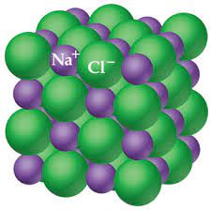
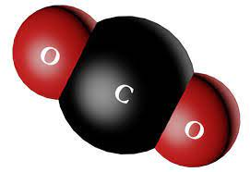
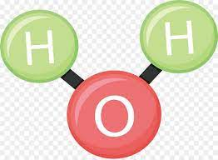
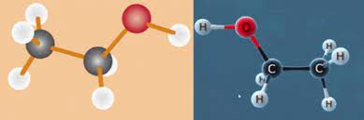
BÀI 6: ĐƠN CHẤT VÀ HỢP CHẤT – PHÂN TỬ
II. HỢP CHẤT
Hợp chất là gì?
Muối ăn NaCl
Khí carbon dioxit CO₂
Nước H₂O
ethyl alcohol
C₂H₅OH

Slide 9
BÀI 6: ĐƠN CHẤT VÀ HỢP CHẤT – PHÂN TỬ
II. HỢP CHẤT
Hợp chất là gì?
Đơn chất | Nguyên tố hóa học | Số loại nguyên tố
Muối ăn NaCl
Khí carbon dioxit CO₂
Nước H₂O
ethyl alcohol C₂H₅OH

Slide 10
BÀI 6: ĐƠN CHẤT VÀ HỢP CHẤT – PHÂN TỬ
II. HỢP CHẤT
Hợp chất là gì?
Đơn chất | Nguyên tố hóa học | Số loại nguyên tố
Muối ăn NaCl
Khí carbon dioxit CO₂
Nước H₂O
ethyl alcohol C₂H₅OH

Slide 11
BÀI 6: ĐƠN CHẤT VÀ HỢP CHẤT – PHÂN TỬ
II. HỢP CHẤT
Hợp chất là gì?
- Hợp chất là những chất tạo nên từ 2 nguyên tố hóa học trở lên

Slide 12
BÀI 6: ĐƠN CHẤT VÀ HỢP CHẤT – PHÂN TỬ
II. HỢP CHẤT
2. Phân loại
2 loại:
+ Hợp chất vô cơ
VD: NaCl, H₂SO₄, Ba(OH)₂, …
+ Hợp chất hữu cơ
VD: CH₄, CH₃COOH, C₂H₅OH, …

Slide 13
BÀI 6: ĐƠN CHẤT VÀ HỢP CHẤT – PHÂN TỬ
II. HỢP CHẤT
3. Đặc điểm cấu tạo
Muối ăn NaCl
Khí carbon dioxit CO₂
Nước H₂O
ethyl alcohol
C₂H₅OH

Slide 14
BÀI 6: ĐƠN CHẤT VÀ HỢP CHẤT – PHÂN TỬ
II. HỢP CHẤT
3. Đặc điểm cấu tạo
- Trong hợp chất, nguyên tử của các nguyên tố liên kết với nhau theo 1 trật tự nhất định

Slide 15
BÀI 6: ĐƠN CHẤT VÀ HỢP CHẤT – PHÂN TỬ
III. PHÂN TỬ
1. Định nghĩa
Chất | Hạt hợp thành gồm
Khí oxi | ___liên kết với nhau
Kim loại đồng | ___
Khí cacbonic | ___ liên kết với ___
Nước | ___ liên kết với ___

Slide 16
BÀI 6: ĐƠN CHẤT VÀ HỢP CHẤT – PHÂN TỬ
III. PHÂN TỬ
Định nghĩa
- Phân tử là hạt đại diện cho chất, gồm một số nguyên tử liên kết với nhau và thể hiện đầy đủ tính chất hóa học của chất

Slide 17
BÀI 6: ĐƠN CHẤT VÀ HỢP CHẤT – PHÂN TỬ
III. PHÂN TỬ
2. Phân tử khối
 | Nguyên tử khối | Phân tử khối
Khác nhau
Giống nhau

Slide 18
BÀI 6: ĐƠN CHẤT VÀ HỢP CHẤT – PHÂN TỬ
III. PHÂN TỬ
2. Phân tử khối
- Phân tử khối là khối lượng của phân tử tính bằng đơn vị carbon

Slide 19
BÀI 6: ĐƠN CHẤT VÀ HỢP CHẤT – PHÂN TỬ
III. PHÂN TỬ
2. Phân tử khối
VD: tính NTK/PTK của các chất sau:
Nguyên tử đồng
Đơn chất khí oxi
c) Hợp chất hydrochloric acid HCl

Slide 20
BÀI 6: ĐƠN CHẤT VÀ HỢP CHẤT – PHÂN TỬ
III. PHÂN TỬ
2. Phân tử khối
VD: tính NTK/PTK của các chất sau:
d) Hợp chất cooper (II) hydroxide Cu(OH)₂
e) Hợp chất barium nitrate Ba(NO₃)₂

Slide 21
BÀI 6: ĐƠN CHẤT VÀ HỢP CHẤT – PHÂN TỬ
III. PHÂN TỬ
2. Phân tử khối
VD: tính NTK/PTK của các chất sau:
d) Hợp chất cooper (II) hydroxide Cu(OH)₂
e) Hợp chất barium nitrate Ba(NO₃)₂

Slide 22
BÀI 6: ĐƠN CHẤT VÀ HỢP CHẤT – PHÂN TỬ
IV. TRẠNG THÁI CỦA CHẤT
Rắn
Lỏng
Khí

